Slide 1

«Цифровые ресурсы повышения качества образования»
Презентация учителя английского языка МАОУ «Средняя общеобразовательная школа №56» города Набережные Челны
Шайгардановой Лилии Зуфаровны

Slide 2
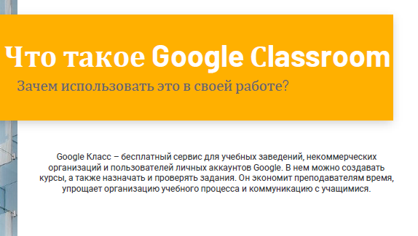

Slide 3
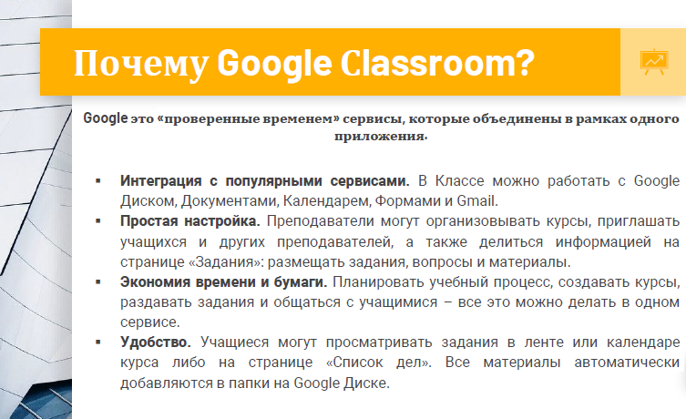

Slide 4
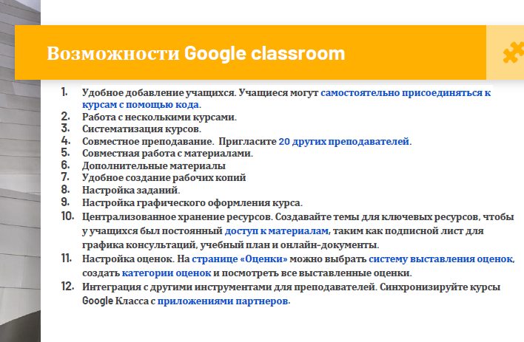

Slide 5
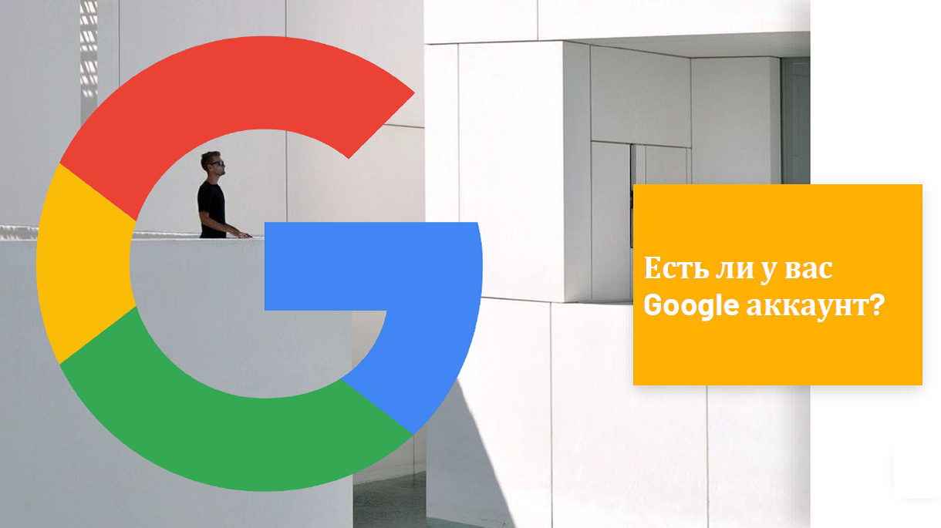

Slide 6
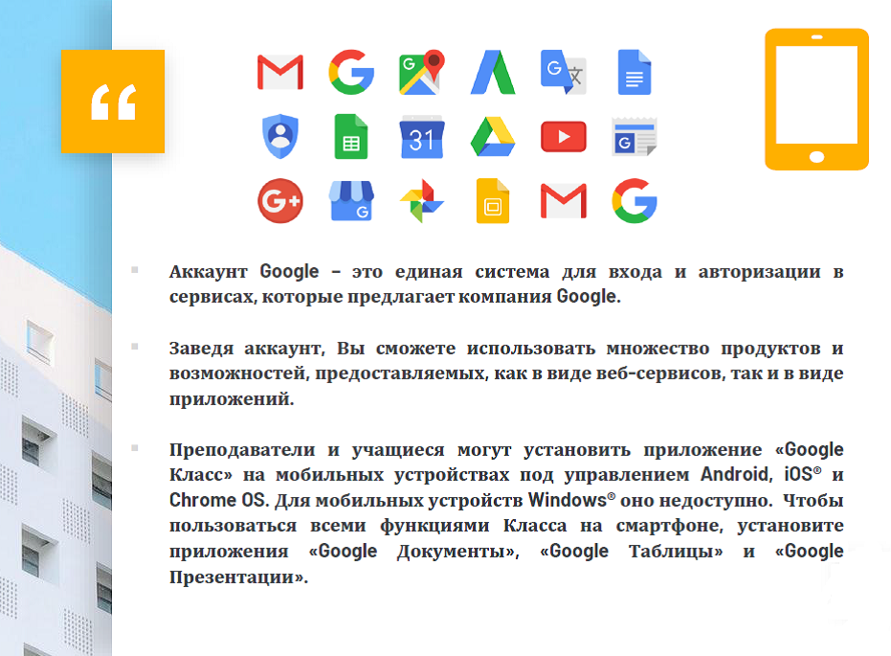

Slide 7
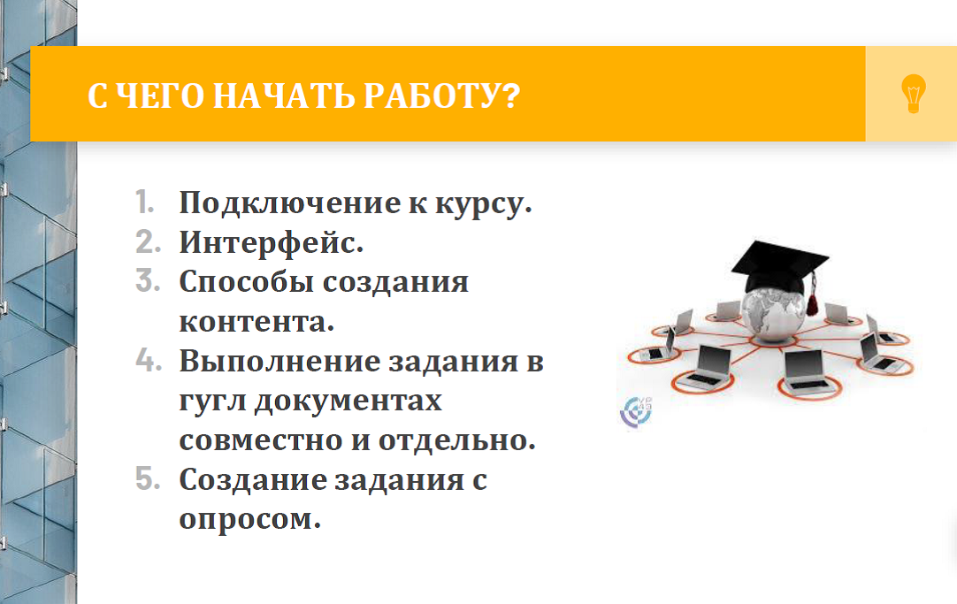

Slide 8
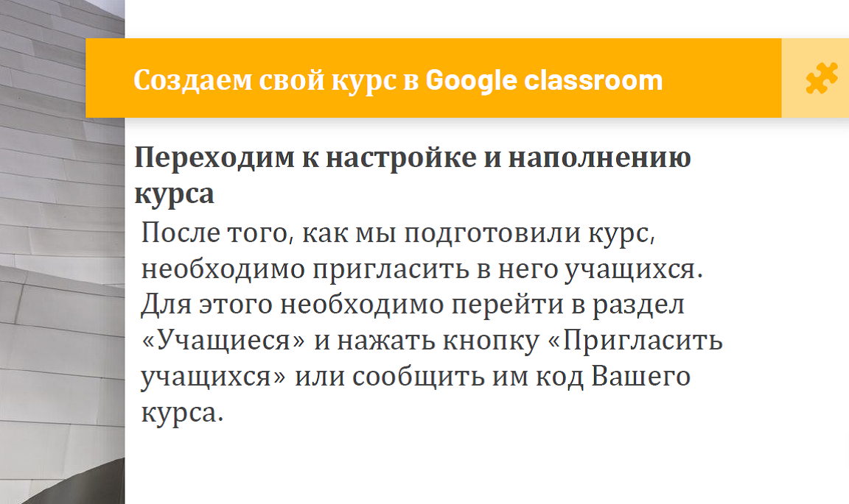

Slide 9
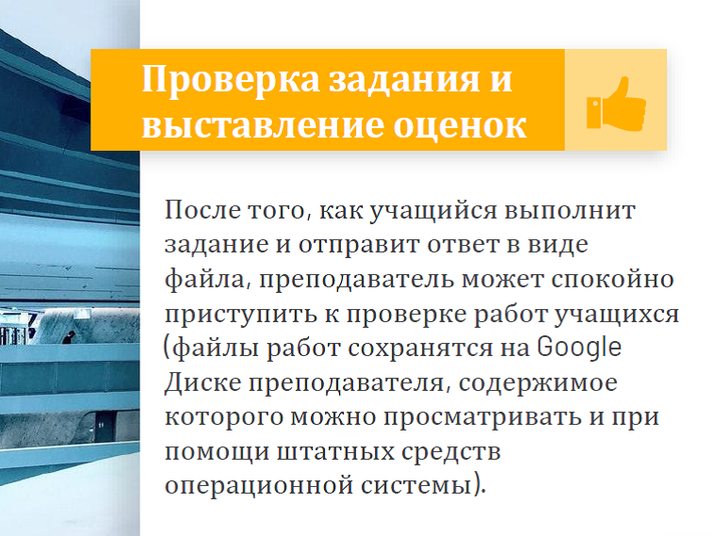

Slide 10
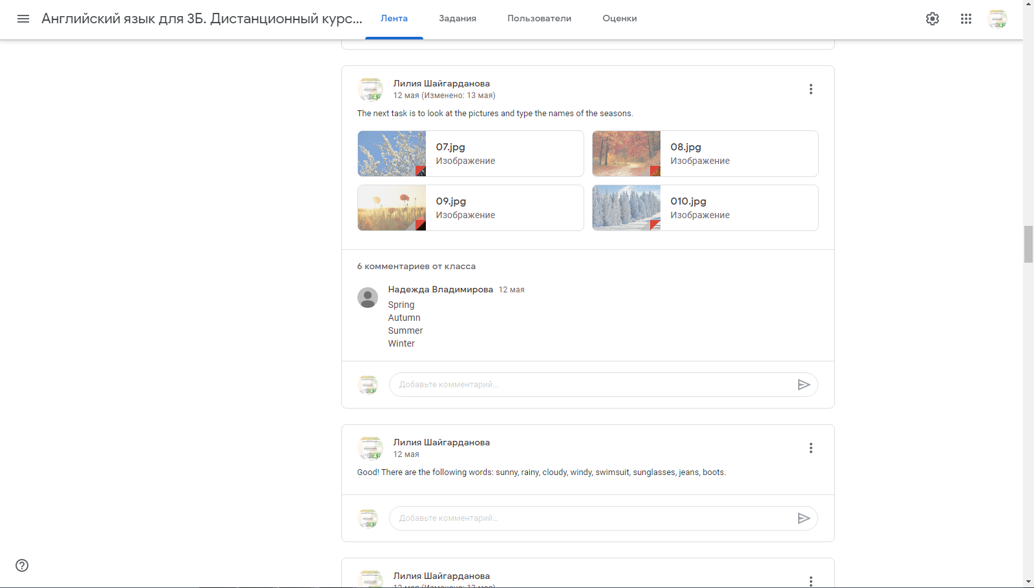

Slide 11
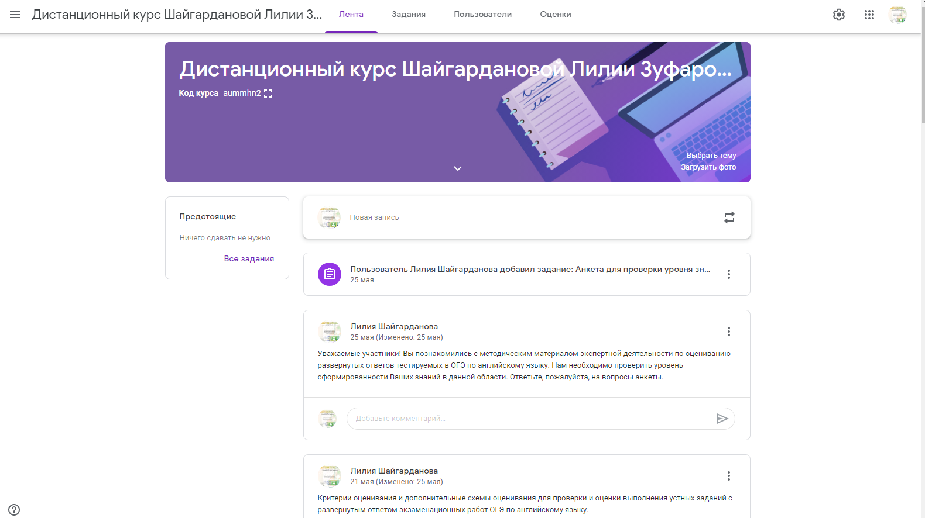

Slide 12
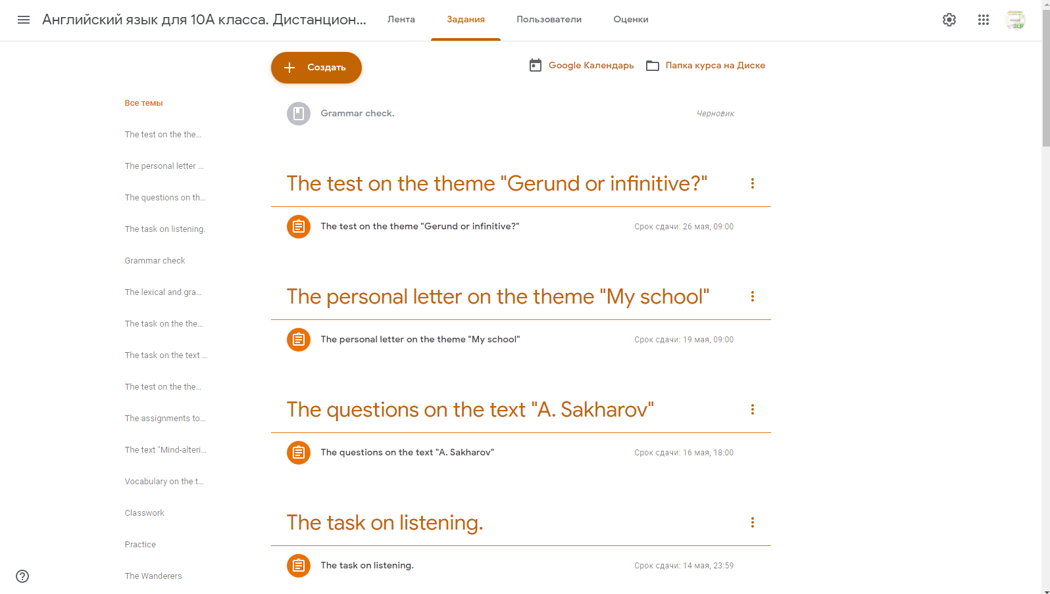

Slide 13
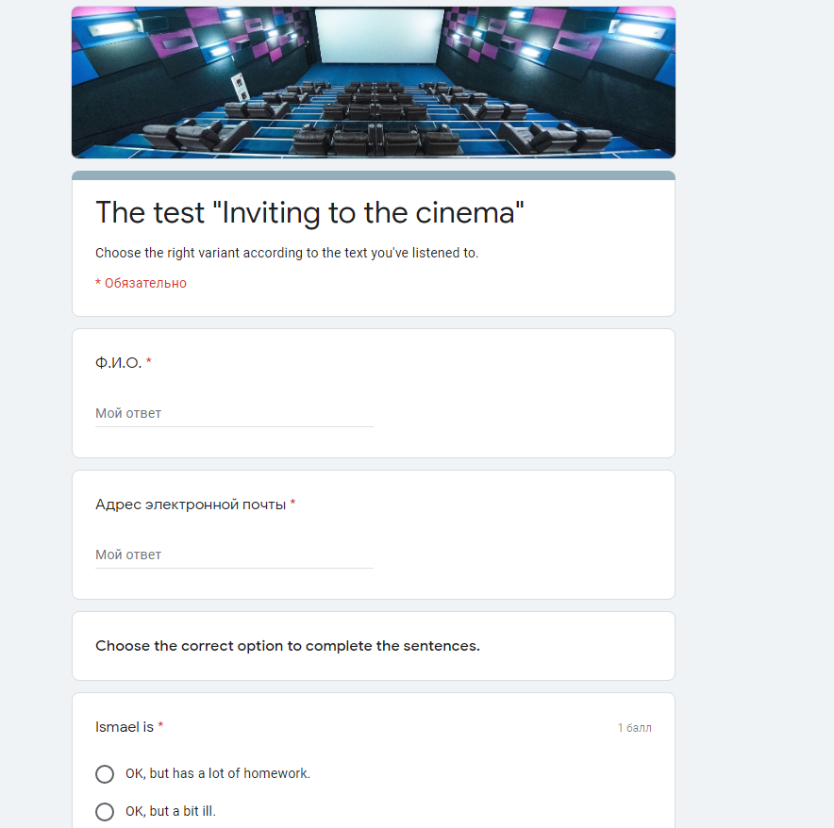

Slide 14

Электронное пособие для учителей английского языка
«В помощь учителям английского языка. Формирование и развитие профессиональной компетентности в области проверки и оценки выполнения письменных и устных заданий с развёрнутым ответом экзаменационных работ ОГЭ по английскому языку»

Slide 15

Данное пособие было создано с помощью компьютерной программы AutoPlay Media Studio (ссылка как работать с этой программой https://docplayer.ru/105070555-Sozdanie-elektronnogo-uchebnogo-posobiya-s-pomoshchyu-programmy-autoplay-media-studio.html)

Slide 16

zuf.sh.lil@mail.ru

Slide 17

Спасибо за внимание!

